Slide 1

Курс: «Методика преподавания обновленного содержания дисциплины Естествознание »
Лекция 6. Наблюдение как способ познания окружающего мира
«АБАЙ АТЫНДАҒЫ ҚАЗАҚ ҰЛТТЫҚ ПЕДАГОГИКАЛЫҚ УНИВЕРСИТЕТ» ҚАЗҰПУ
«КАЗАХСКИЙ НАЦИОНАЛЬНЫЙ ПЕДАГОГИЧЕСКИЙ УНИВЕРСИТЕТ
ИМЕНИ АБАЯ»
ФАКУЛЬТЕТ ПЕДАГОГИКИ И ПСИХОЛОГИИ
Рябова Е.В.- магистр педагогики, старший преподаватель кафедры Начального образования КазНПУ им.Абая

Slide 2

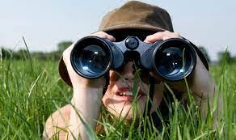
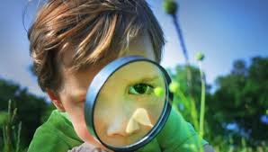
НАБЛЮДЕНИЕ – это «целенаправленное, непосредственное восприятие предметов и явлений окружающего мира всеми органами чувств»
(Клепинина З.А., Аквилева Г.Н. Методика преподавания предмета «Окружающий мир»)

Slide 3
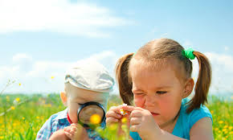
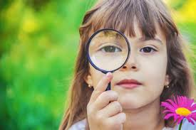
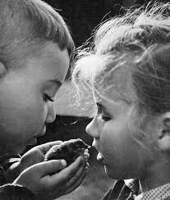
Наблюдательность – способность человека концентрировать внимание на том или ином объекте, замечать и воспринимать существенные, характерные, а также малозаметные свойства явлений и предметов.

Slide 4
В ходе наблюдений уточняются признаки предметов и явлений, при этом существенные признаки отделяются от менее существенных, устанавливаются причинно-следственные связи.
Результаты наблюдений становятся основой для формирования у младших школьников естественнонаучных представлений и понятий.

Slide 5
Наблюдения различаются по организационным формам (фронтальные, групповые, парные, индивидуальные), продолжительности, месту проведения и пр.
Наблюдения могут предварять изучение нового, при этом результаты(накопленные представления об окружающем мире) будут служить фундаментом для формирования естественнонаучных понятий.
Для уточнения и обобщения чувственного опыта можно проводить наблюдения в ходе изучения нового материала.
Наблюдения, завершающие процесс изучения нового материала, имеют целью закрепление знаний, обобщение полученных представлений.

Slide 6
ТЕХНОЛОГИЯ ПРОВЕДЕНИЯ НАБЛЮДЕНИЙ
1. ПОДГОТОВИТЕЛЬНЫЙ ЭТАП
Определение содержания и задач
Порядок проведения
Объекты для наблюдения
Разработка инструкции по организации и проведению наблюдения, подготовить необходимое оборудование

Slide 7
ТЕХНОЛОГИЯ ПРОВЕДЕНИЯ НАБЛЮДЕНИЙ
2. ПРОВЕДЕНИЕ НАБЛЮДЕНИЙ
Уточняются формулировка общей задачи
Конкретизация частных задач наблюдения
Создание условий для эффективного наблюдения
Составление плана наблюдения
Способы реализации наблюдения
Подготовка вопросов
Определение продуктивной деятельности учеников (зарисовки, моделирование, сбор природного материала)

Slide 8
ТЕХНОЛОГИЯ ПРОВЕДЕНИЯ НАБЛЮДЕНИЙ
3. ПОДВЕДЕНИЕ ИТОГОВ НАБЛЮДЕНИЯ
Поиск интересных и продуктивных способов отражения результатов обучения
Зарисовки
Фото и видеозаписи
Календарь погоды
Стенгазеты
Графические модели
Таблицы, рисунки

Slide 9
СОДЕРЖАНИЕ НАБЛЮДЕНИЙ
Наблюдения, которые проводятся при изучении предмета, по содержанию весьма традиционны.
При организации наблюдений важно помнить, что они осуществляются с учетом сезонного принципа изучения содержания предмета.

Slide 10
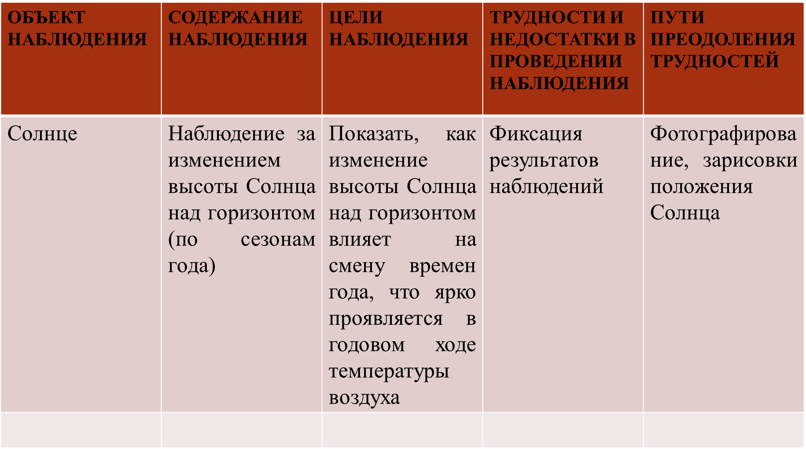
Наблюдение в процессе знакомства с окружающей природой

Slide 11
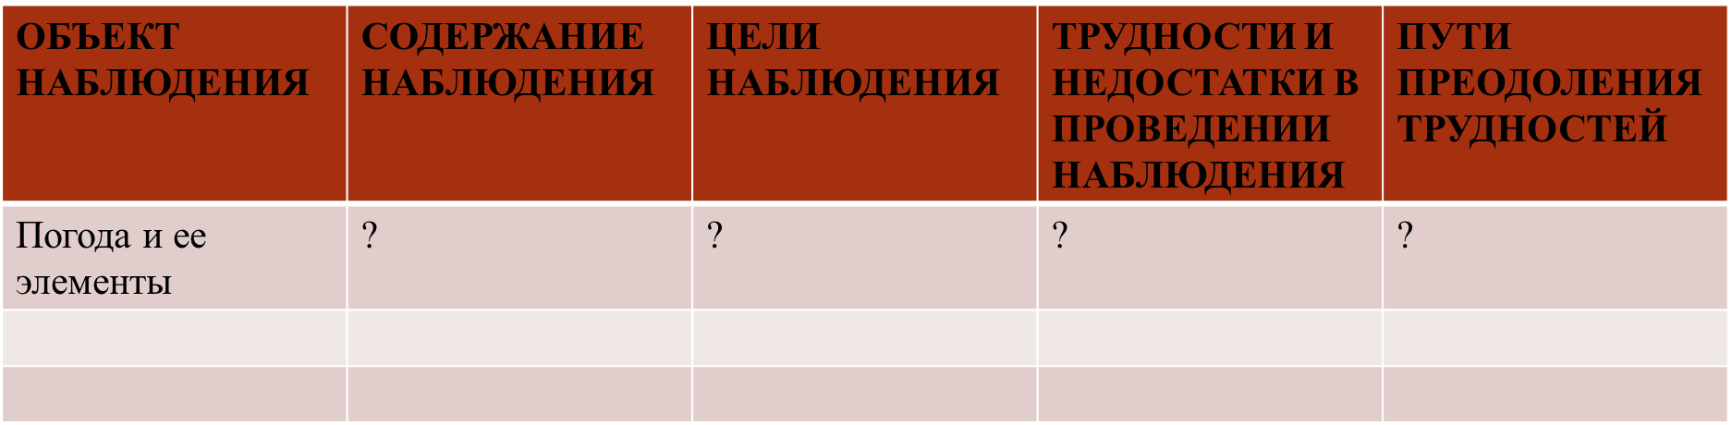

Slide 12
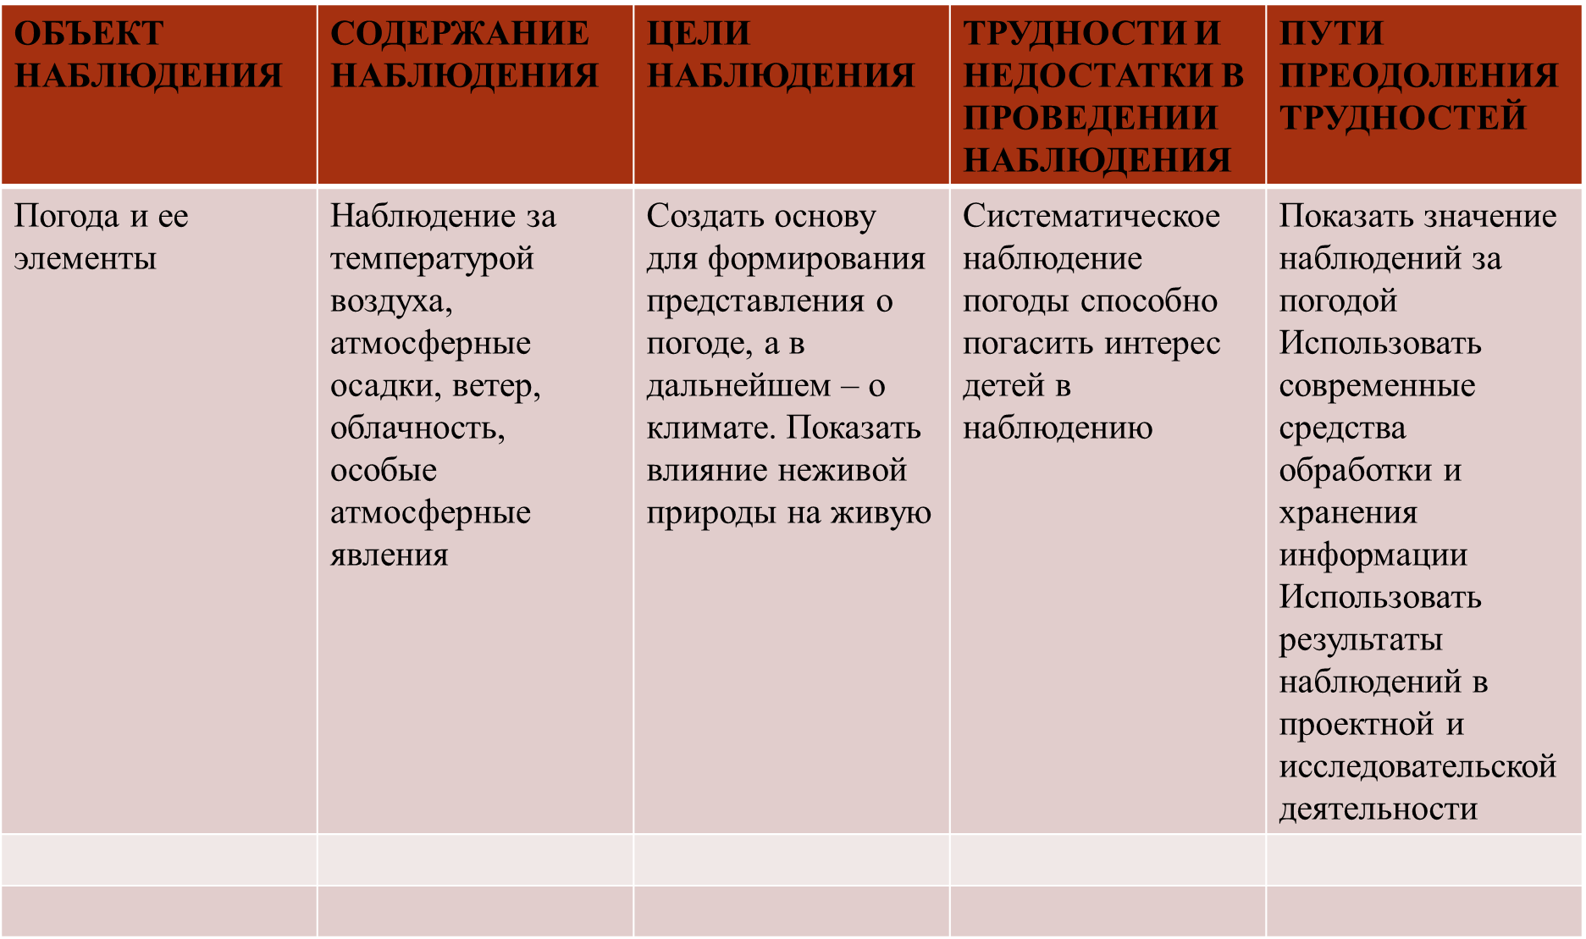

Slide 13
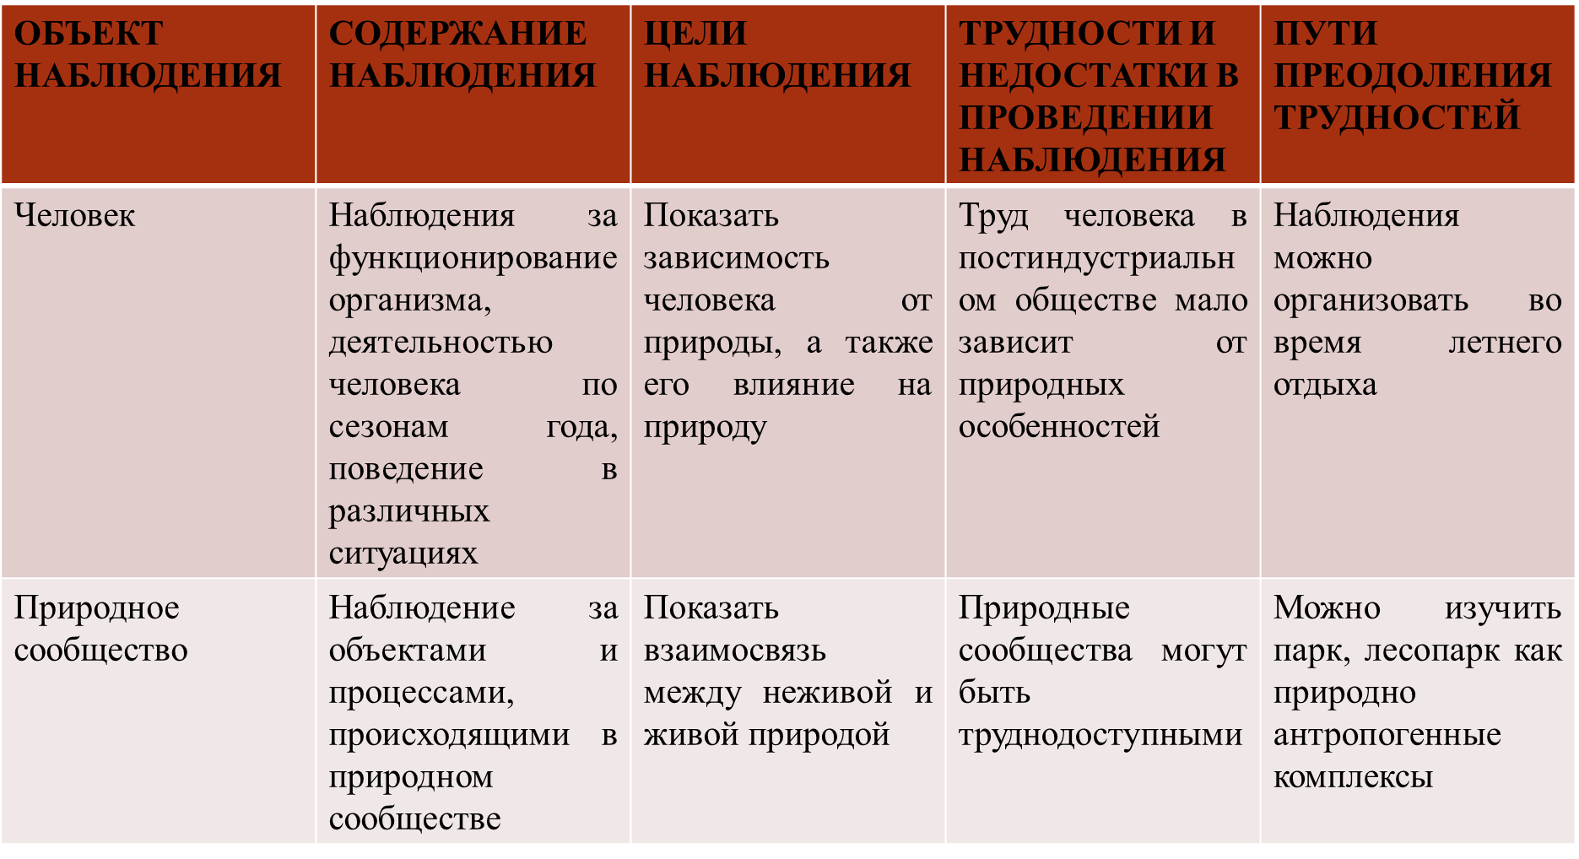

Slide 14
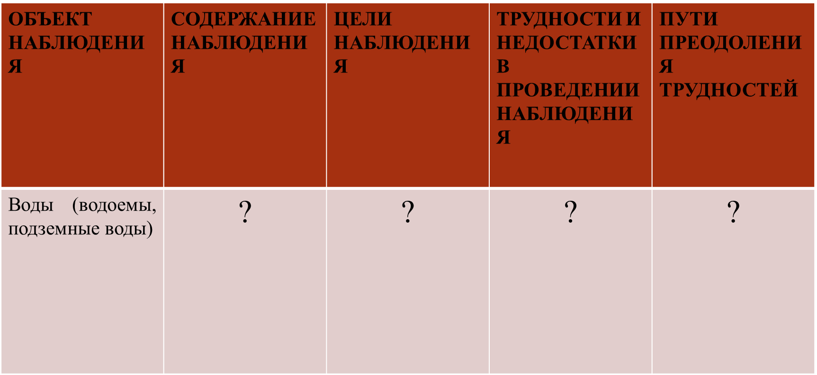

Slide 15
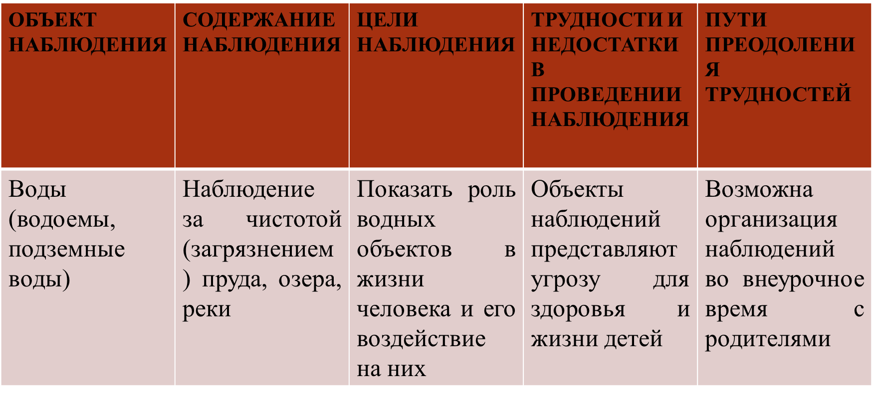

Slide 16
Наблюдения осуществляются по сезонным изменениям в неживой и живой природе; деятельностью людей (в том числе трудовой); явлениями общественной жизни.
Наблюдения позволяют накапливать сведения о жизни природы и человека в ней, служат основой для формирования представлений и понятий, на которых базируется научное знание.

Slide 17
СПАСИБО ЗА ВНИМАНИЕ!

